Slide 1
Τίτλος διάλεξης
Διαδικασίες διοργάνωση μιας δρομικής εκδήλωσης
Προπτυχιακό Πρόγραμμα Σπουδών
Ν069 Οργάνωση εταιρειών αναψυχής και διοργάνωση δρομικών γεγονότων
Αστραπέλλος Κωνσταντίνος
ΣΕΦΑΑ ΚΟΜΟΤΗΝΗΣ
e-mail: kastrape@phyed.duth.gr

Slide 2
Πριν τους αγώνες – διερεύνηση εφικτότητας
Οι διοργανωτές πρέπει να εξετάσουν κάθε τι που σχετίζεται με το εγχείρημα της διοργάνωσης, για να καταλήξουν στο κατά πόσο είναι εφικτή η πραγματοποίησή της
Ημερομηνία διεξαγωγής
Επάρκεια εγκαταστάσεων
Οικονομική κάλυψη – κατάρτιση προϋπολογισμού, δημιουργία πλάνου εναλλακτικών πηγών εσόδων
Προσωπικό (κριτές-διαιτητές, γραμματεία)
Μέσα (χρονόμετρα, πίνακες αποτελεσμάτων, ηλ. υπολογιστές)

Slide 3
Πριν τους αγώνες
Δημιουργία ομάδα εργασίας (αρχική σύλληψη ιδέας)
Επιλογή μιας ομάδας που θα αναλάβει την οργάνωση της εκδήλωσης και που τη διακρίνουν τα εξής χαρακτηριστικά:
- Υπευθυνότητα
- Ομαδικό πνεύμα
- Ευσυνειδησία
- Οργανωτικότητα
Επαφές με φορείς συν-διοργάνωσης (δήμος, αντιπεριφέρεια, πανεπιστήμιο)
Εξασφάλιση υποστήριξης από τις τοπικές αυτοδιοικήσεις
Έγκριση διεξαγωγής από τον σχετικό φορέα, ανάλογα με την εμβέλεια
Εξασφάλιση της αθλητικής εγκατάστασης από την επιτροπή διοίκησης
Εξασφάλιση υποστήριξης από υπηρεσίες (αστυνομία, νοσοκομείο)

Slide 4
Γιατί ένας φορέας θα ενδιαφερθεί να στηρίξει τη διεξαγωγή του αγώνα
Άμεσα οφέλη – πωλήσεις των τοπικών επιχειρήσεων σε συμμετέχοντες και θεατές (διαμονή, διατροφή, αναμνηστικά αντικείμενα, τοπικά προϊόντα κτλ)
Έμμεσα οφέλη – ευκαιρίες εργασίας μελών τοπικής κοινωνίας – εμπλοκή τοπικής κοινωνίας στη διοργάνωση (εγκαταστάσεις, προμήθειες)
Άυλα οφέλη – προβολή, δημοσιότητα τόπου, τοπική αίσθηση υπερηφάνειας των κατοίκων, βελτίωση ποιότητας ζωής, παρότρυνση των παιδιών της περιοχής να ασχοληθούν με τον αθλητισμό

Slide 5
Πριν τον αγώνα – προετοιμασία
Ανάληψη ευθυνών (ποιος κάνει τι)
Επιτροπές
Επίτιμη οργανωτική επιτροπή (βουλευτής, δήμαρχος, παλαίμαχοι αθλητές, πρύτανης)
Οργανωτική επιτροπή (μονός αριθμός ατόμων, συνολικά υπεύθυνη και οικονομικά υπόλογη)
Εκτελεστική επιτροπή (επωμίζεται την καθημερινή μέριμνα των οργανωτικών θεμάτων, αποφασίζει άμεσα για θέματα υλοποίησης του αγώνα)

Slide 6
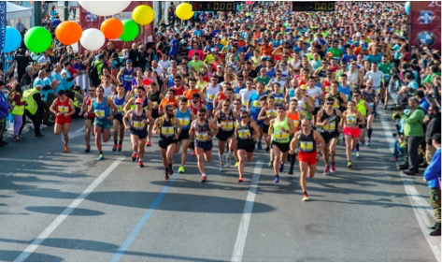
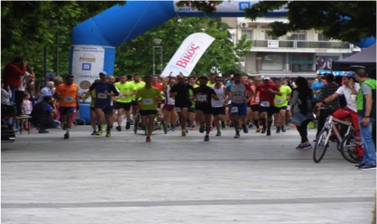
Προσδιορισμός απόστασης
Ανάλογη με τις ικανότητες των συμμετεχόντων
Μαραθώνιος, ημι-μαραθώνιος, 10χλμ., λαϊκός δρόμος, παιδικοί αγώνες

Slide 7
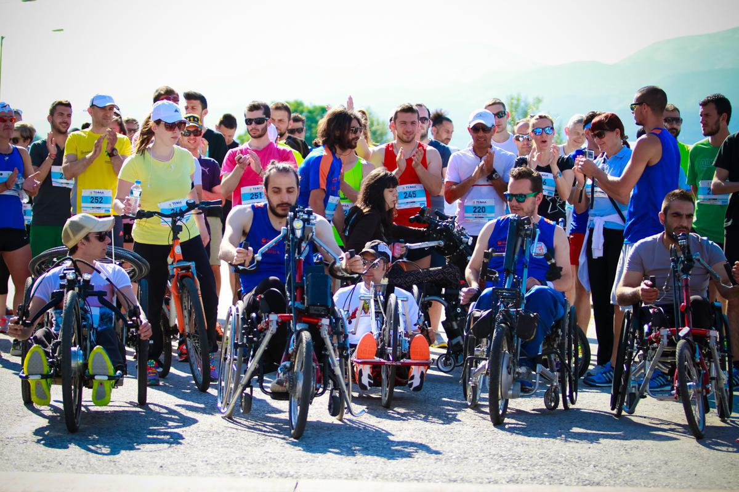
Προσδιορισμός συμμετεχόντων
Μαζικό γεγονός = ανοιχτή συμμετοχή
Κατηγορίες (άνδρες – γυναίκες)
Ηλικιακή κατάταξη σε κατηγορίες (20-30, 31-40, 41-5-, 51-60, 60+)
Άτομα με ειδικές ανάγκες, κατηγορίες ανάλογα με τις ιδιαιτερότητές τους

Slide 8
Προσδιορισμός της διαδρομής
Διαδρομή «κλειστή» ή «ανοιχτή»
Γύρος πόλης (πρέπει να περνάει από αξιοθέατα, πάρκα, διατηρητέα κτίρια)
Εκκίνηση από ένα σημείο ή από πολλαπλά
Τερματισμός ο ίδιος (συνήθως στο κέντρο της πόλης)

Slide 9
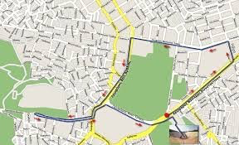
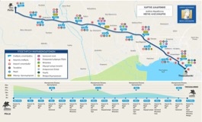
Προετοιμασία της διαδρομής
Πιθανές διαδρομές 2-3-4
Καταγραφή πιθανών διαδρομών
«Εξέταση» πιθανών διαδρομών
Πιθανά εμπόδια
Ενημέρωση άμεσα εμπλεκόμενων με τη διαδρομή
Απόρριψη και τελική επιλογή

Slide 10
Διάγραμμα εκδήλωσης
Έλεγχος όλων των εξωτερικών παραγόντων
πρέπει να ειδοποιηθούν οι αρχές εάν η εκδήλωση κάνει χρήση εξωτερικών χώρων ή στην περίπτωση που οι συμμετέχοντες – προσκεκλημένοι – θεατές προσκεκλημένοι είναι πολλοί
Σχεδιασμός προσκλήσεων:
- είναι η βιτρίνα της εκδήλωσης
- το σχέδιο πρέπει να είναι ανάλογο της εκδήλωσης
- απαντά σε ερωτήματα : ποιος καλεί, ποιον καλεί, ποιο το περιεχόμενο της εκδήλωσης, που θα πραγματοποιηθεί η εκδήλωση, ημερομηνία και ώρα πραγματοποίησης, πρόγραμμα εκδήλωσης και αναγραφή του σκοπού για τον οποίο πραγματοποιείται η εκδήλωση

Slide 11
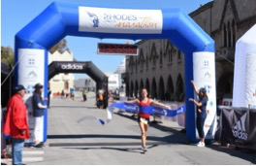
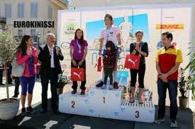
Διάγραμμα εκδήλωσης
Καθορισμός όλων των τεχνικών αναγκών
- τσιπ δρομέων, χαλί, αψίδα
- ηχητικά
Χωροταξικός προγραμματισμός
- Αφετηρία – τερματισμός
Αναμνηστικά δώρα
- Κατηγορίες
Διαχείριση κρίσεων κατά τη διάρκεια της εκδήλωσης
- διακοπή ρεύματος, κακές καιρικές συνθήκες.............
Δημιουργία – δανεισμός ειδικών κατασκευών
- εξέδρες
- βάθρο νικητών

